Slide 1
Tickets: Site E-commerce de films
Théophile Dubois & Yoann Colin
Formation DISII 2016-2017

Slide 2
Sommaire
Clients
Projet et condition
Planning et gestion
Les outils utilisé
Recherche du domaine
Module d’actualité
Présentation du site

Slide 3

Client
Centre de formation Continue ou en Alternance
De Bac + 2 à Bac +5
Formation DISII
Demandeur du projet E-commerce

Slide 4

Projet et condition
Site E-commerce
du 08/03/2017 au 18/04/2017
Création d’un module d’actualité

Slide 5
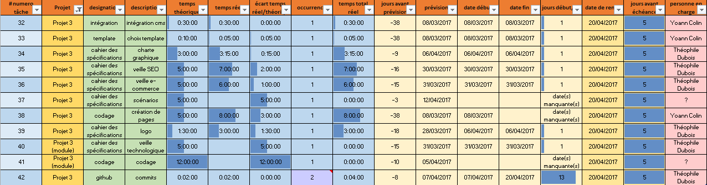
Planning et Gestion

Slide 6
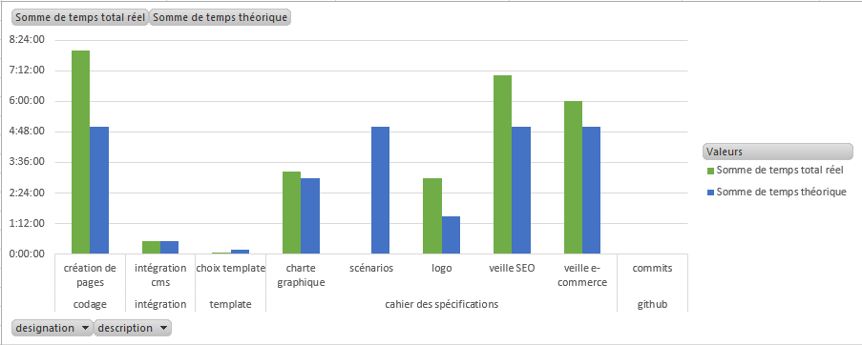
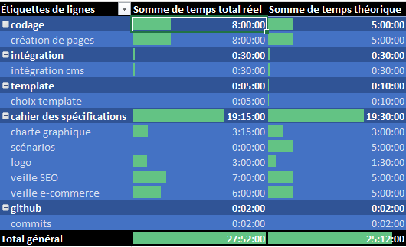
Planning et Gestion

Slide 7
Outils utilisé

Slide 8
Recherche du domaine

Slide 9
Module d’actualité

Slide 10

Présentation du site

